Slide 1
Historie výpočetní techniky
od počítadla po počátek 20. století

Slide 2
Předchůdci počítačů I.
Abakus
vznikl před 5000 lety
byla to dřevěná, nebo hliněná destička, do nichž se vkládaly kamínky („calculli“)
odtud název kalkulačka.
web

Slide 3
Předchůdci počítačů II.
Napierovy kostky
logaritmické pravítko

Slide 4
První mechan. kalkulátory I.
Schickardův kalkulátor(1623)
používal ozubená kolečka určená původně pro hodiny - „počítací hodiny“
sčítání a odčítání šesticiferných čísel
používal ho J.Kepler

Slide 5
První mechan. kalkulátory II.
Blaise Pascal (1623 - 1662)
1642 – Pascaline
za 10 let vyrobeno asi 50 strojů
sčítání a odčítání

Slide 6
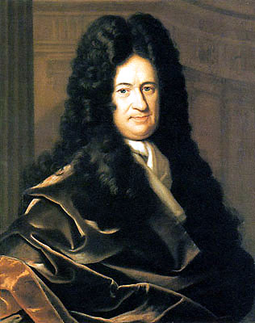
První mechanické kalkulátory III.
Gottfried Wilhelm Leibnitz
1671
sčítat, odčítat, násobit a dělit

Slide 7
První mechanické kalkulátory IV.
Charles Xavier Thomas
1820 – první seriově vyráběný kalkulátor, založený na práci Leibnitze - „Thomasův Arithmometr“
princip se užíval až do 70. let 20. století

Slide 8
Technologie děrných štítků
Joseph Marie Jacquard
1801 – tkalcovský stav řízený děrnými štítky

Slide 9
Programovatelný stroj
Charles Babbage (1791 –1871)
mechanický počítač
V roce 1991 byl podle Babbageových původních nákresů postaven funkční Difference Engine. Byl stavěn s ohledem na postupy známé v 19. století, což ukazuje, že mohl být skutečne dokončen už za Babbageova života.
Části jako moderní počítač
aritmetická jednotka ("mill")
paměť ("store") o kapacitě 1000 čtyřicetimístných čísel
řadič ("control barrel")
program byl čten z děrných štítků
výstup na číslicovou tiskárnu.

Slide 10
Praktické užití výp. techniky
1890 - Hermann Hollerith
zpracování sčítání lidu v USA
sčítání lidu s použitím děrných štítků trvalo místo předpokládaných deseti let tentokrát pouhých šest týdnů
vznik IBM

Slide 11
Konec

